Slide 1
UNIVERSIDAD DE LAS FUERZAS ARMADAS – ESPE
DEPARTAMENTO DE CIENCIAS ECONÓMICAS,
ADMINISTRATIVAS Y DE COMERCIO
INGENIERÍA EN MERCADOTECNIA
Modalidad Presencial
Tema:
“ESTUDIO RELACIONAL ENTRE EL SERVICIO DE TELEVISIÓN PAGADA Y EL SERVICIO DE TELEVISIÓN DE SEÑAL ABIERTA, EN LOS HOGARES DE LAS ADMINISTRACIONES ZONALES EUGENIO ESPEJO, ELOY ALFARO Y MANUELA SÁENZ DEL DISTRITO METROPOLITANO DE QUITO, DESDE ENERO 2013 A MAYO 2015.”
Autor:
LUIS STEVE MOLINA RAMOS
Director: DRA. XIMENA TAPIA PAZMIÑO, MSc
Codirector: ING. ALONSO ALVEAR
SANGOLQUÍ, MAYO 2015

Slide 2
Contextualización
MACRO
Un nuevo modelo de televisión se generalizó en los años 80 en varias regiones del mundo: Estados Unidos y Europa (Francia).
A partir de los años 80 se expandió el modelo PPV.
MESO
El servicio de televisión pagada tuvo una penetración del 26,38% entre la población ecuatoriana.
MICRO
El Distrito Metropolitano de Quito es una de las ciudades más grandes con 2’239.191 habitantes y 641.214 hogares.
Tiene un gran crecimiento poblacional lo que genera es que la gente opte por comprar o adquirir servicios de entretenimiento para sus hogares.
México se coloca como el país con mayor número de hogares con televisión de paga en toda América Latina.

Slide 3
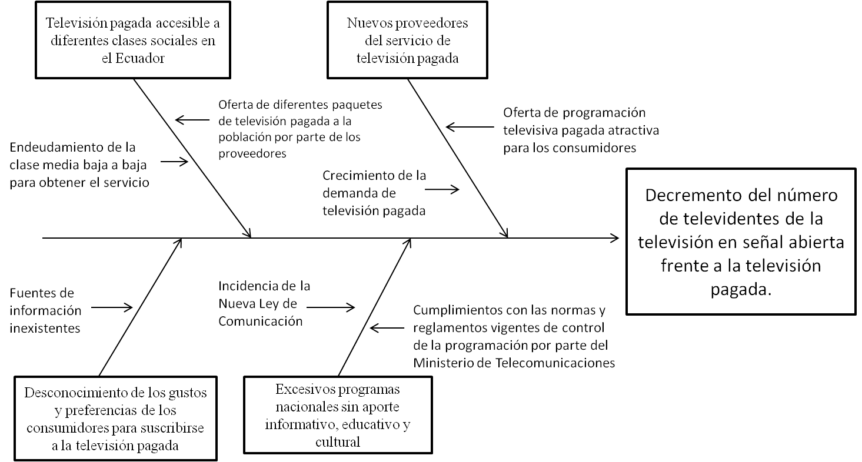
Descripción del Problema - Ishikawa

Slide 4
Formulación del Problema
¿De qué manera el análisis relacional del comportamiento de los consumidores del servicio de televisión pagada y el servicio de televisión en señal abierta, en los hogares de las administraciones zonales Eugenio Espejo, Eloy Alfaro y Manuela Sáenz del Distrito Metropolitano de Quito, desde enero 2013 a mayo 2015, mediante un estudio de mercado y de comportamiento, nos permitirá conocer los gustos y preferencias de los consumidores.
Línea de investigación
Economía Aplicada y Administración
Mercadotecnia
Delimitación Espacial
Distrito Metropolitano de Quito
Administraciones Zonales Eugenio Espejo, Eloy Alfaro y Manuela Sáenz
Delimitación Temporal
Unidades de Observación
Desde Enero 2013 a Mayo 2015.
Hogares de las administraciones zonales .

Slide 5
Justificación del Problema
Bienes y servicios de optima calidad
Información precisa y no engañosa
Incorporar valor agregado
Interés
Generar información para el bien de la comunidad
Aporta
Al desarrollo de uno de los objetivos del Plan Nacional del Buen Vivir
Importancia
Puede ser utilizado en un futuro como una fuente de información para investigaciones.

Slide 6
Objetivos
General
Realizar un análisis relacional del comportamiento de los consumidores
En los hogares de las administraciones zonales
Mediante un estudio de mercado y de comportamiento
Para establecer gustos y preferencias de los consumidores.
¿Qué?
¿Dónde?
¿Cómo?
¿Para qué?
Específicos
Diagnostico Situacional.
Factores internos y externos.
Percepción referente a la programación de la televisión pagada y programación de la televisión abierta.
Propuesta.

Slide 7
Preguntas de Investigación
Gustos y preferencias
Tipo de programación
Diferencias
Factores internos y externos

Slide 8
Marco Teórico
Marketing
Comportamiento del consumidor
Necesidades

Slide 9
Situación actual del Ecuador
Servicio de Televisión Pagada

Slide 10
Metodología de la Investigación
Enfoque de la investigación
Modalidad de la investigación
Tipo de investigación
Descriptiva
Cuantitativo
Investigación de campo
Técnicas de investigación
Instrumento de investigación
Cuestionario
Tipo de Muestreo
Encuesta
Muestreo aleatorio estratificado

Slide 11
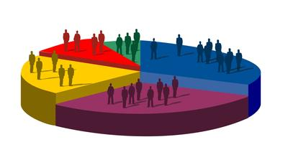
Muestra
Población objetivo
365.721 hogares
Muestra
322 encuestas
El tamaño de la muestra se dividió proporcionalmente según el peso que tiene cada una de las administraciones zonales.
Adm. Zonal | Total Viviendas | % | Muestra
Eugenio Espejo | 151.160 | 41% | 133
Eloy Alfaro | 138.395 | 38% | 122
Manuela Saenz | 76.166 | 21% | 67
Total Universo | 365.721 | 100% | 322

Slide 12
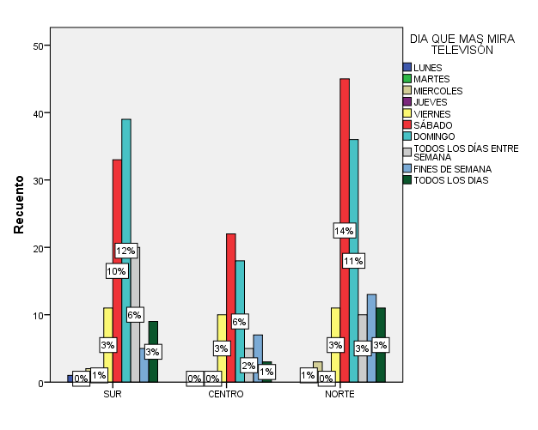
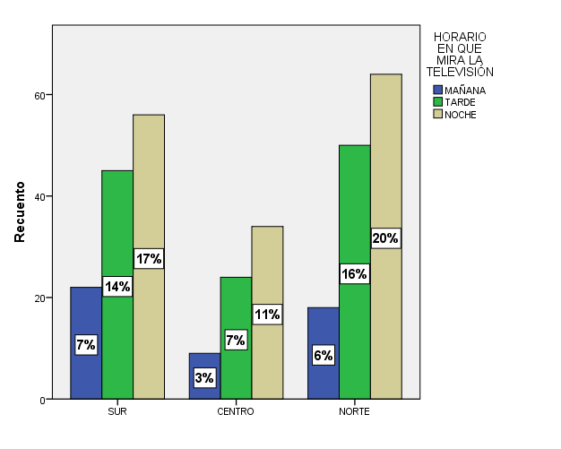
Zona de residencia * Día que mas mira televisión
Resultados
Zona de residencia * Horario en que mira la televisión

Slide 13
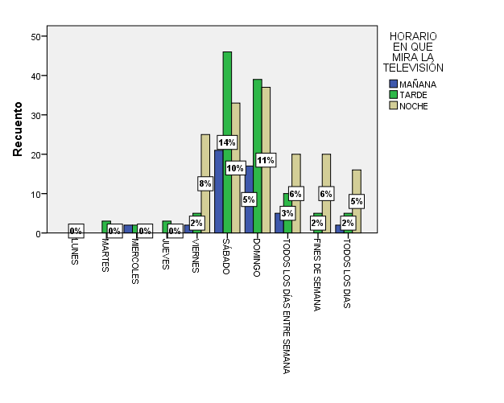
Día en el que mira la televisión * Horario que acostumbra a mirar la televisión

Slide 14
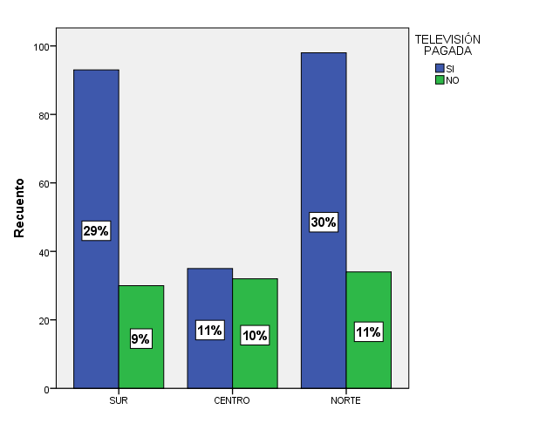
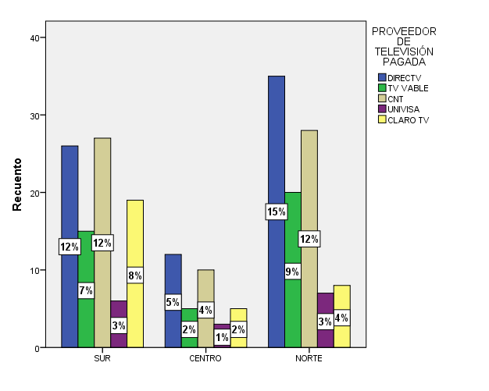
Zona de residencia * Tiene el servicio de televisión pagada
Resultados
Zona de residencia * Proveedor del servicio de televisión pagada

Slide 15
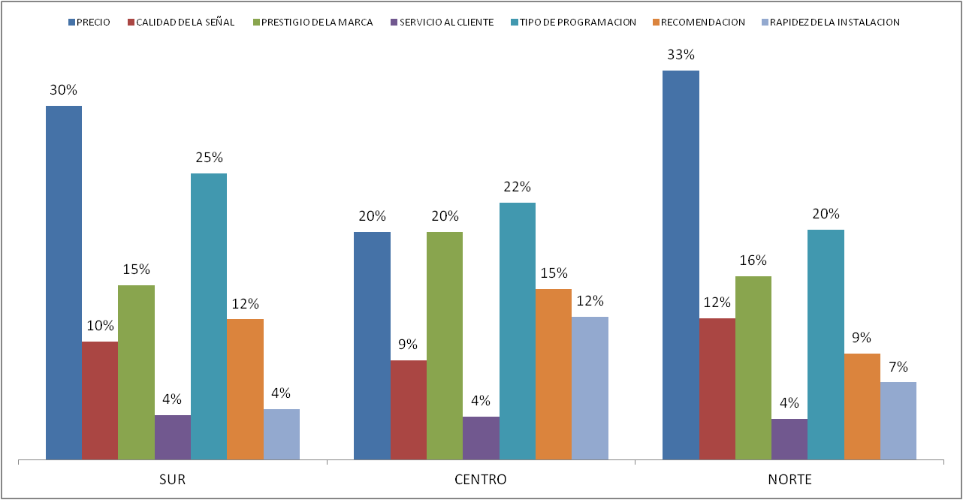
Zona de residencia * Motivos de contratación de la televisión pagada

Slide 16
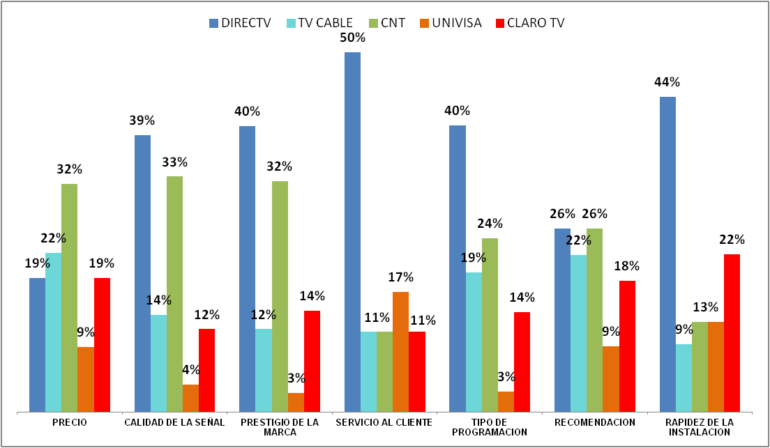
Proveedor de televisión pagada * Motivos de contratación

Slide 17
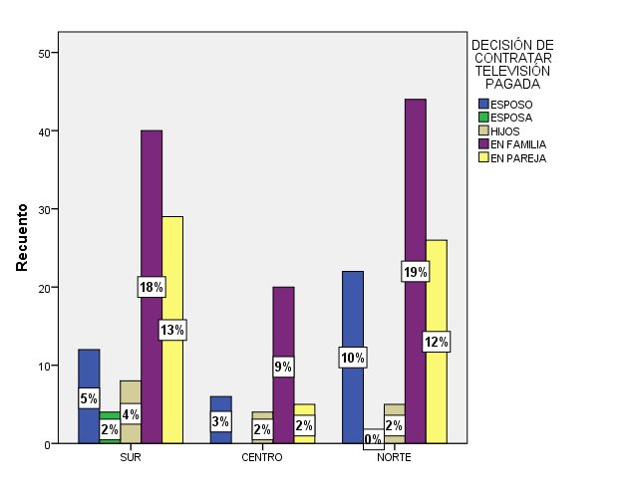
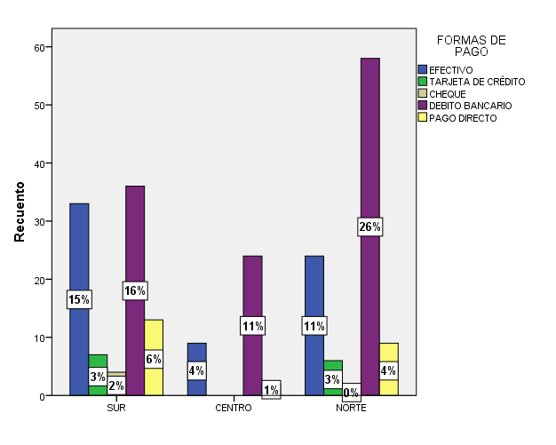
Zona de residencia * Quien toma la decisión de compra de televisión pagada
Resultados
Zona de residencia * Forma de pago de la televisión pagada

Slide 18
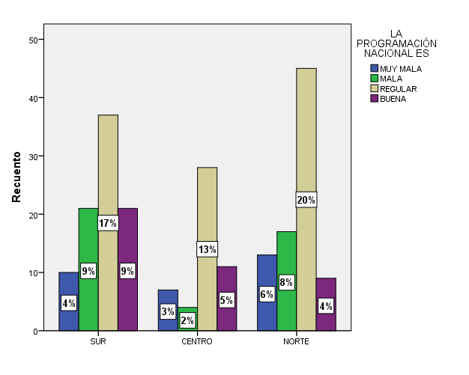
Zona de residencia * La programación nacional es

Slide 19
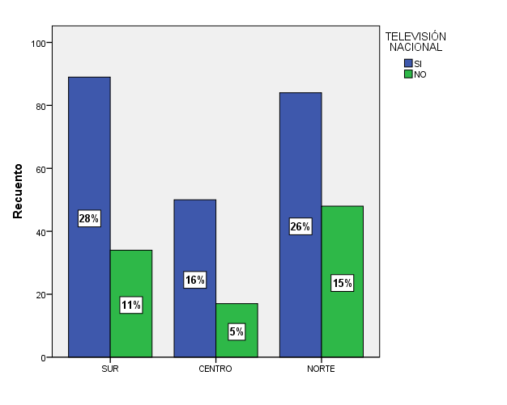
Zona de residencia * Mira la televisión nacional

Slide 20
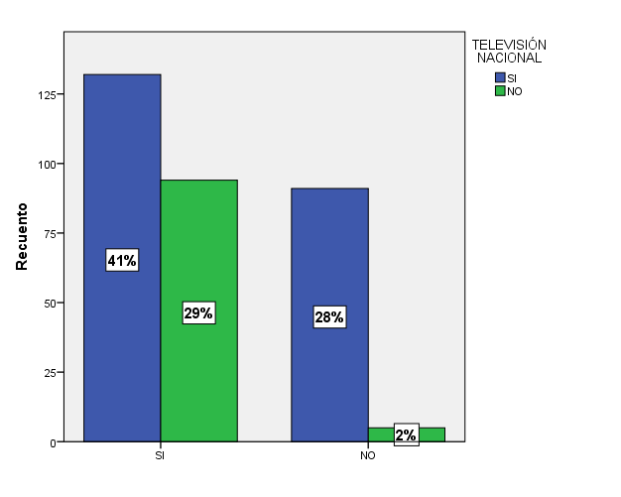
Tiene el servicio de televisión pagada * Mira la televisión nacional

Slide 21
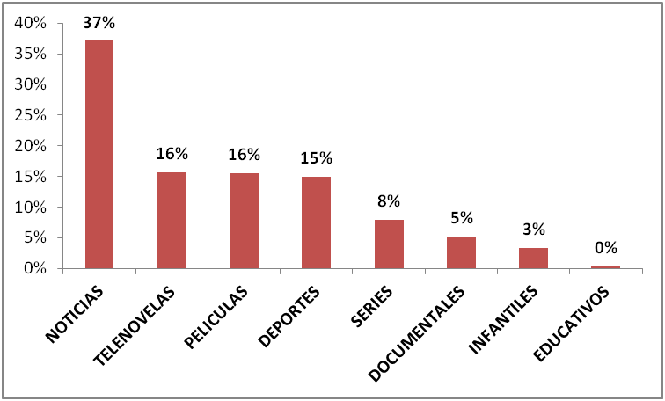
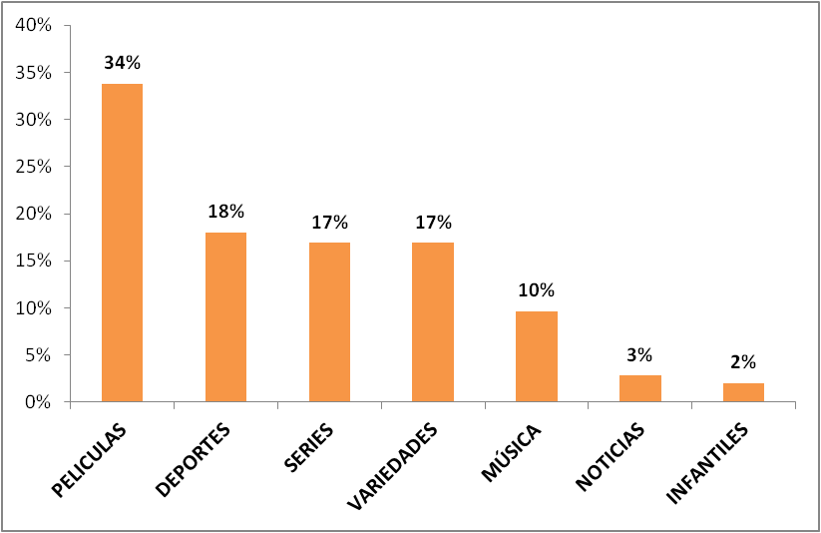
Tipo de Programación en la televisión abierta y televisión pagada
Televisión abierta
Televisión pagada

Slide 22
Conclusiones
En el Ecuador se está aumentando el número de suscriptores, esto debido a factores como el precio de los paquetes que ofrecen (son accesibles), la calidad de la señal y el tipo de programación que ofrecen.
El factor interno que más influyen en los consumidores a la hora de contratar el servicio de televisión pagada es la motivación, entre las cuales están el entretenimiento familiar, la diversión y distracción. El factor externo más influyente a la hora de tomar la decisión de contratar el servicio de televisión pagada es la familia.
La necesidad cubierta con la compra del servicio de televisión pagada es la diversión o entretenimiento.
Los hogares que tienen el servicio de televisión pagada tienden a mirar la televisión abierta o nacional únicamente con fines informativos, ya que consideran que el contenido de la programación nacional es regular.
Este estudio relacional del comportamiento de grupos de consumidores permitió determinar cuáles son en realidad los factores que intervienen en la formulación de sus deseos, y la posterior búsqueda de satisfacción de los mismos, igualmente contribuye para el diseño de estrategias más efectivas, como el tipo de programación a ofrecer.

Slide 23
Recomendaciones
El estado a más de apoyar a la producción nacional con la aplicación de diferentes tipos de leyes, debería apoyar con recursos económicos, tecnológicos y educativos.
Se recomienda la ejecución de estudios enfocados en el comportamiento de los consumidores frente a los servicios tanto de televisión pagada como los servicios de la señal abierta.
Se debería impulsar por parte de los canales nacionales la transmisión de programas y producción de mas programas nacionales que son de interés y aceptación entre los consumidores.
Se recomienda la mejora oportuna del tipo de programación que ofrecen los canales nacionales, de tal manera que se pueda incrementar la programación con fines educativos, culturales y que contengan información de calidad que aporte al desarrollo de todos los ecuatorianos.

Slide 24
Propuesta
Antecedentes
La información obtenida en el estudio previo, permitió conocer de una manera amplia el comportamiento de los hogares Administraciones Zonales Eugenio Espejo, Eloy Alfaro y Manuela Sáenz del Distrito Metropolitano de Quito
Justificación
Incluirá el tipo de programación, que programas son de mayor aceptación en la población, los horarios y días, para que de esta manera se ofrezca a los ecuatorianas un verdadero fuente de distracción y entretenimiento.
Objetivo
General
Elaborar una propuesta dirigida a mejorar y modificar la programación de la televisión nacional, que permita ofrecer a los televidentes una programación con alto contenido educativo, cultural e intelectual.

Slide 25
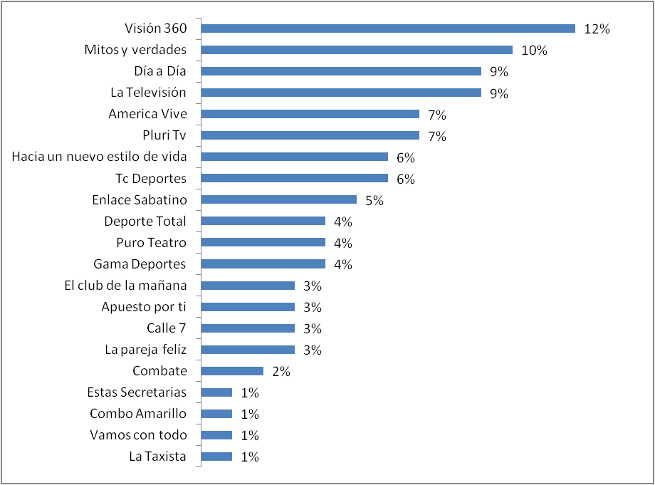
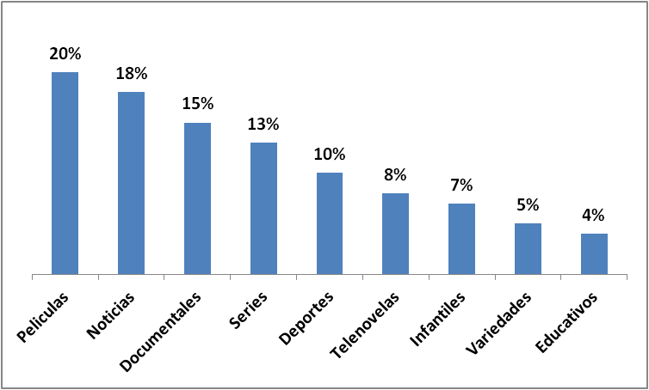
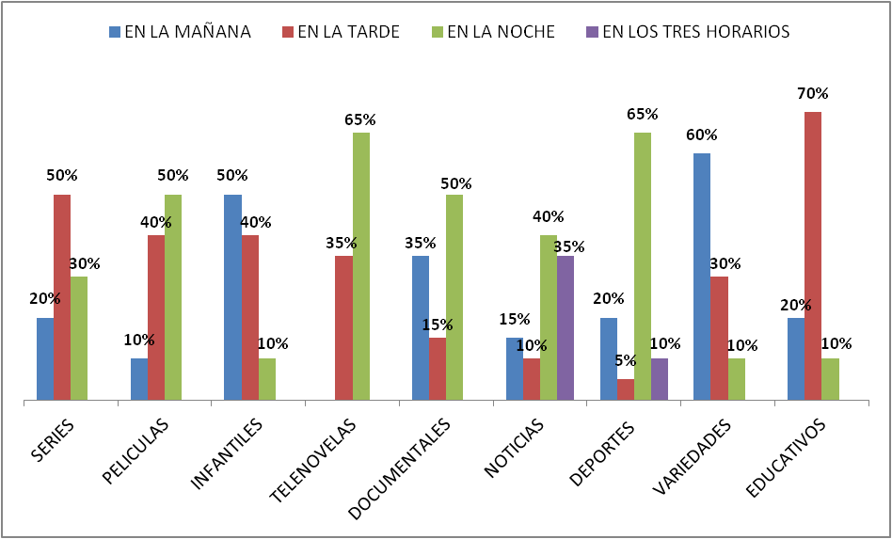
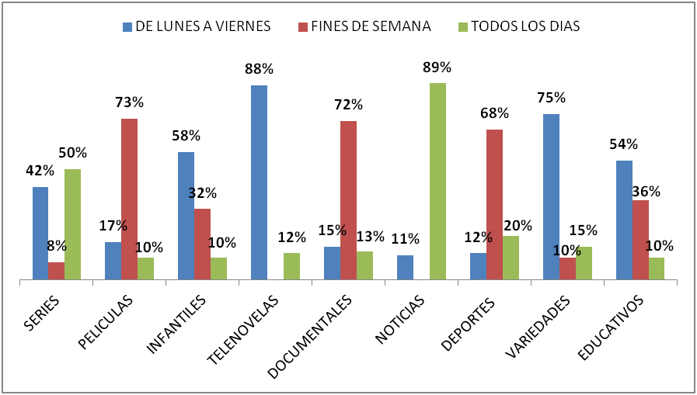
Propuesta
Tipo de Programación
Programas de mayor aceptación
Horario de la Programación
Días de la Programación

Slide 26
Descripción de la Propuesta
Tipo de Programación | Día | Horario | Descripción
Películas | Fines de semana | Tarde - Noche | Transmitir películas de tipo familiar, en los cuales se pueda disfrutar con toda la familia de un momento sano.
Noticias | Todos los días | En los tres horarios | Se debería informar a la ciudadanía sobre temas de actualidad y no con temas polémicos o reportajes que contengan violencia y muertes, ya que al transmitirse en los tres horarios está disponible para cualquier persona de cualquier edad.
Documentales | Fines de semana | Mañana - Noche | Producir más documentales de fechas que han marcado la historia del Ecuador, no se han elaborado ningún tipo de documental de ese tipo, donde muestren vivencias reales de los protagonistas.
Series | Todos los días | Tarde | Producir series nacionales pero con un alto contenido informativo y cultural, se han producido muchas series nacionales, sin embargo estas están dentro de los programas que no generan interés en las personas.
Deportes | Fines de semana | Noche | Mejorar la escenografía, los reportajes y entrevistas.
Telenovelas | Lunes a viernes | Noche | Lograr producir telenovelas nacionales, con temas de la historia del Ecuador y temas que nos indiquen problemas sociales y sus posibles soluciones.
Infantiles | Lunes a viernes | Mañana | Incluir programas interactivos con los más pequeños en el hogar, hay que aprovechar el tipo de tecnología que se dispone para generar mayor interés entre los más pequeños.
Variedades | Lunes a viernes | Mañana | Dentro de los temas a tratar de los programas de variedades, deberían disminuir el tiempo a reportajes de farándula, dando mayor interés a temas educativos, tips de salud, entre otros.
Educativos | Lunes a viernes | Tarde | Se han comenzado a transmitir en los canales nacionales este tipo de programa con un alto contenido educativo, sin embargo se debería mejorar la producción ya que los programas son aburridos y no genera interés en las personas, produciendo un cambio de canal inmediato

